Slide 1
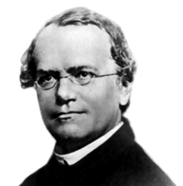
LEYES DE MENDEL
En 1865 Gregor Mendel publica sus trabajos Experimentos de Hibridación de Plantas en el Boletín de la Sociedad de Ciencias Naturales de Brno.
En el se resumían experimentos de cruzamiento que había llevado a cabo durante 8 años en el guisante Pisum Sativum en la pequeña huerta del monasterio.
Sus experimentos son el paradigma del análisis genético y su trabajo es considerado fundamental en la ciencia de la Genética.
Los experimentos demostraron que la herencia se transmite por los genes que siguen normas estadísticas sencillas resumidas en sus principios.

Slide 2
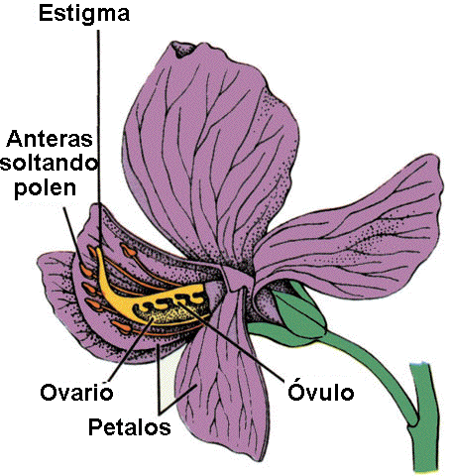
Material: Pisum sativum (guisante)
Los guisantes eran baratos y fáciles de obtener en el mercado.
Ocupaban poco espacio y tenían un tiempo de generación relativamente corto.
Producían muchos descendientes.
Existían variedades diferentes que mostraban distinto, color, forma, tamaño, etc. Por tanto, presentaba Variabilidad Genética.
Es una especie Autógama, se autopoliniza, de manera que el polen de las anteras de una flor cae sobre el estigma de la misma flor.
Era fácil realizar cruzamientos entre distintas variedades a voluntad. Es posible evitar o prevenir la autopolinización eliminando las anteras.

Slide 3
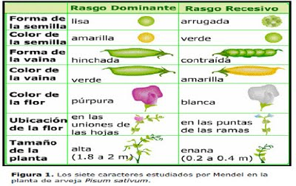
Características estudiadas
por Mendel.

Slide 4
PRIMERA LEY DE MENDEL
Se cruzan líneas que difieren en un único color, se cruzan dos variedades puras por ejemplo del color del guisante, amarillo y verde.
La descendencia del primer cruce (Generación F1) es homogénea respecto al carácter. Todos los guisantes son amarillos.
http://recursostic.educacion.es/secundaria/edad/4esobiologia/4quincena6/ventanas/leyes_mendel.htm
Se cruza de la Generación F1 para obtener una segunda Generación o F2. La F2 no es homogénea. Pues reaparece el fenotipo verde.
Cuando se hace el recuento de los dos fenotipos de la F2, se observa una proporción aproximada de 3 veces guisantes amarillos por cada guisante verde.

Slide 5
INTERPRETACIÓN
Mendel interpreto los resultados de su experimento suponiendo que para cada carácter había 2 determinantes internos. Así el color de cada guisante depende de dos factores o alelos que puede tener el gen.
El fenotipo amarillo depende del alelo A y el verde del alelo a.
Homocigota. Los individuos que presentan la misma información para un característica hereditaria.
Heterocigota: Los individuos que presentan alelos distintos.
Dominante:
Recesivo:

Slide 6
Primera ley de Mendel.
Ley de la uniformidad.
Al cruzar dos variedades de raza pura que difieren en un carácter, la descendencia es uniforme, presentando además el carácter dominante.

Slide 7
Segunda ley de Mendel.
Ley de la segregación.
Los alelos que determinan un carácter nunca irán juntos en un mismo gameto.

Slide 8
Tercera ley de Mendel:
Ley de la independencia de los caracteres.
Los genes que determinan cada carácter se transmiten independientemente

Slide 9
Al cruzar una planta de guisante de flores púrpura con otra de flores blancas, Mendel obtuvo una F1 formada por plantas de flores púrpura. La F2 estaba formada por plantas de flores púrpura y de flores blancas en la proporción 3:1.
a)Representa los cruzamientos descritos y simboliza las dos alternativas del gen que controla el color de las flores
Utiliza para ello el tablero de Punnett

Slide 10
Una pareja de ratones de pelo negro tiene un descendiente de pelo blanco. Este se cruza con una hembra de pelo negro, cuyos progenitores eran uno de pelo negro y otro de pelo blanco, pero nunca tuvieron descendencia de pelo blanco.
Indica el genotipo de todos ellos y el de sus descendientes (el alelo blanco es recesivo).

